Slide 1
VBA
Visual Basic for
Application
Vytvořili: Tereza Vrátná, Alžběta Miksová, Lucie VaŇková

Slide 2
Co to vlastně je??
Umožňuje vytvoření uživatelsky definovaných funkcí
Není objektově orientovaný jazyk
Jeho využití je v modulech
Výhody: Pomocí cyklu, funkcí, formulářů lze vytvořit velmi zdařilou aplikaci
Nevýhody: Nedokáže vytvářet samospustilené *.exe aplikace

Slide 3
Z čeho se skládají moduly?
Procedura součtu
Sub Scitani() Soucet = 1 + 1 MsgBox “Vysledek scitani je: “ & Sucet End Sub
Funkce součtu
Function Scitani(cislo1, cislo2) Scitani = cislo1 + cislo2 End function
VBA moduly se skládají z procedur, které začínají příkazem SUB a končí příkazem END SUB
Například: 1) Procedura součtu
Také se mohou skládat z uživatelské funkce, kdy berem data z programu
Například: 2) Funkce součtu

Slide 4
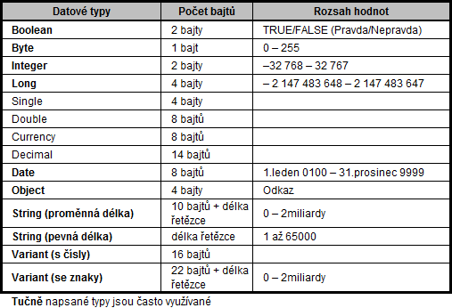
V tomto jazyce se používaji: 1-Datové typy

Slide 5
2-Konstanty
Klíčové slovo a výraz CONST – zahrnuje specifikátor přístupu
Public Const DaysInYear = 365
Private Const WorkDays = 250
Zápis deklarací pomocí AS - klíčové slovo explicitního datového typu,
Public Const MyInteger As Integer = 42
Private Const DaysInWeek As Short = 7
Protected Friend Const Funday As String = "Sunday"

Slide 6
3-Proměnné
Dynamicky deklaruje pole v ramci procedury
Pole - je indexovaná skupina nějakých dat
Deklaruje: ♠ Lokální proměnné
♠ Globální proměnné

Slide 7
•Lokální proměnné
Příkaz Dim se používá k určení typu dat a další proměnné
- Následující příklad deklaruje proměnnou pro uložení Integer hodnotu.
Dim numberOfStudents As Integer
- Můžete zadat jakýkoli datový typ nebo název výčtu, struktura, třídy nebo rozhraní.
Dim finished As Boolean

Slide 8
•Globální proměnné
Neboli dočasná proměnná pomocí příkazu PUBLIC
-Public Sub CheckCommandLine()
=čímž je myšleno, že je přístupná v celém počítačovém programu, až na kontexty, v nichž je překrytá lokální proměnnou se stejným jménem

Slide 9
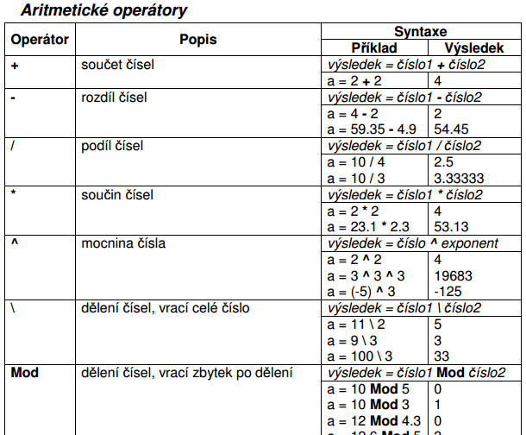
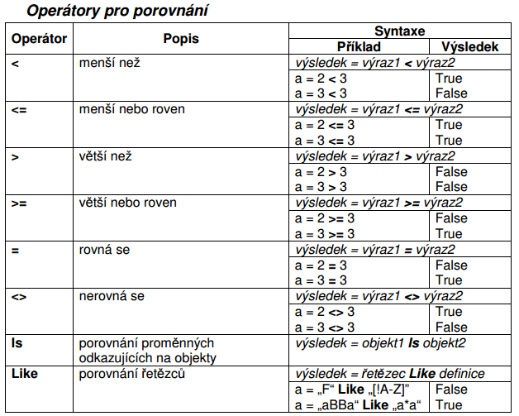
Základní operátory, vzorec -Vzorec je jakýsi symbolický předpis, který s využitím operátorů a funkcí zpracovává vstupní hodnoty a navrací požadovaný výsledek (do buňky, do proměnné)

Slide 10
Cykly
Cyklus For x to y
-Příklad zápisu cyklu, který proběhne desetkrát: For a = 10 To 20 …
Next a
Cyklus For each
-Příklad zápisu cyklu, který proběhne na pěti buňkách:
ActiveSheet.Range("A1:A5") …
Next bunka
Cyklus Do while
-Příklad zápisu cyklu, který se bude točit, dokud bude a menší než 10:
Do While a < 10 …
Loop

Slide 11
Podmínky Při programování ve VBA mnohdy potřebujeme určitým způsobem usměrnit provádění příkazu, neboli větvit program.
Syntaxe Then, Else, If, Else
If podmínka_1 Then výsledek_1
Else
If podmínka_2 Then výsledek_2
Operátory v Then, Else
If Name Like "*obsahuje*" Then
A tak dále …

Slide 12
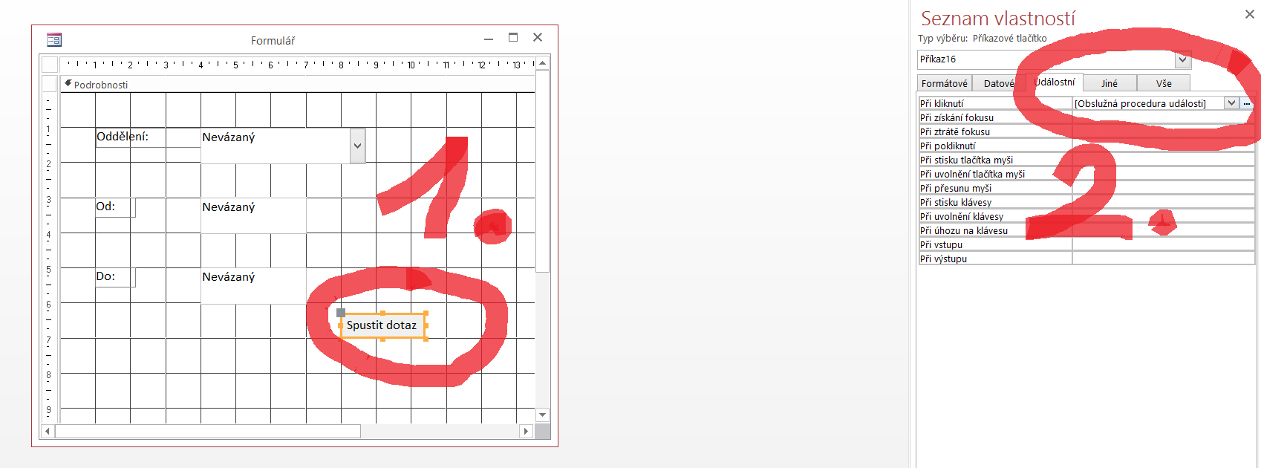

Slide 13
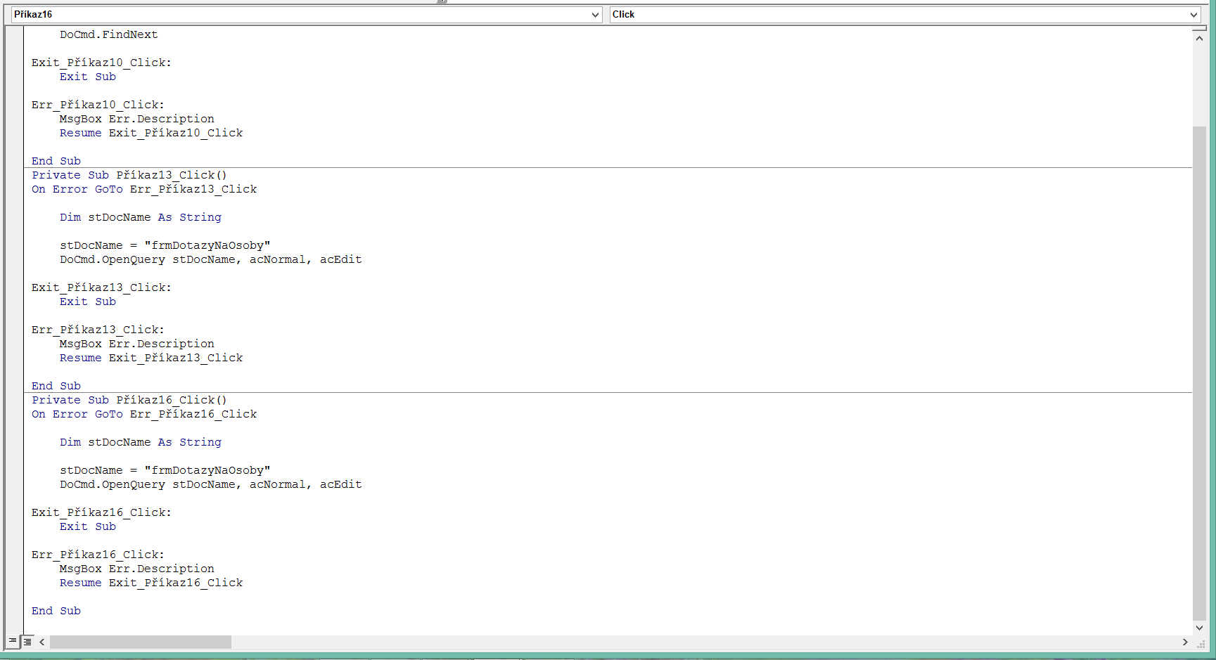

Slide 14
Děkujeme
za
pozornost

